Slide 1
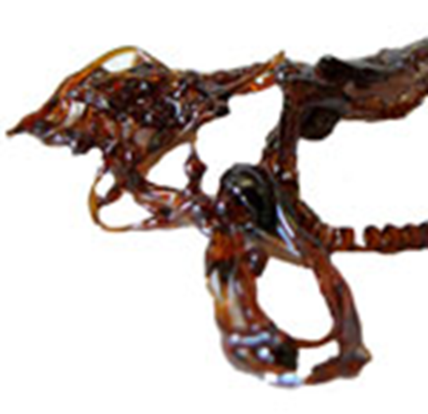
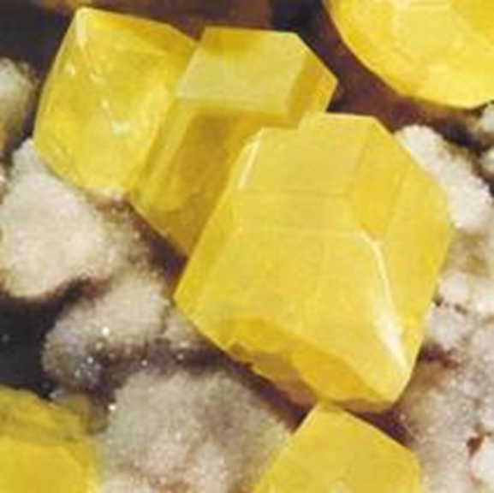
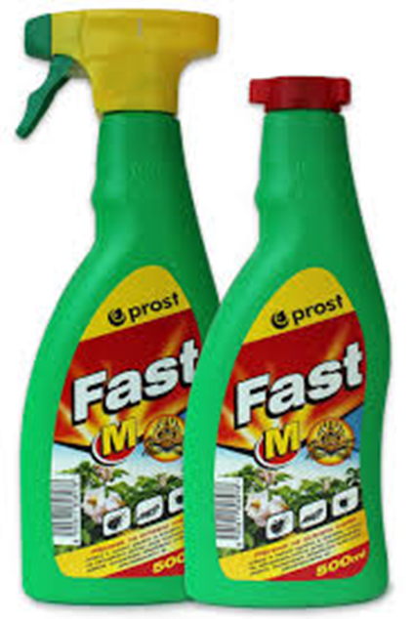
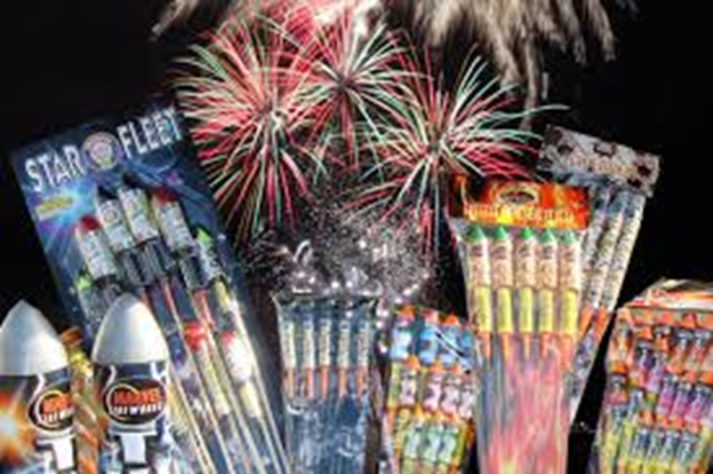
Opakování ČERTOVSKÉ PRVKY

Slide 2
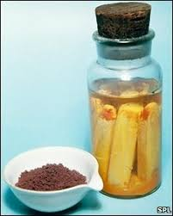
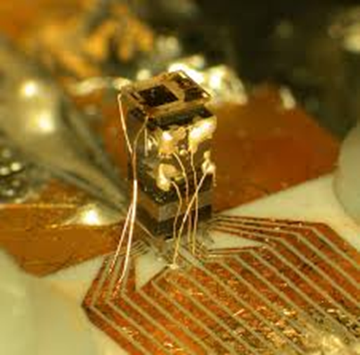
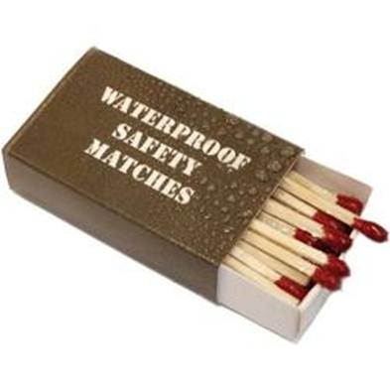
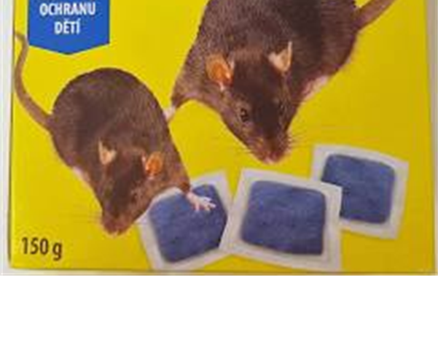
Opakování Čertovské prvky

Slide 3
UHLÍK
VLASTNOSTI, FORMY, POUŽITÍ

Slide 4
DÚ Z ONLINE HODINY
str. 56 – 57
1. Proč potřebují rostliny fosfor?
2. V jaké formě může člověk rostlinám fosfor dodat?
3. Obsahují potraviny fosfor? Uveď příklady?
4. Proč je fosfor důležitý pro život?
5. Zhlédni video od 4:00 min a vypiš tři nové informace z videa:
https://www.youtube.com/watch?v=_COXMjo4cRo

Slide 5
Uhlík – carboneum C
C
Protonové číslo: 6
Skupina: IV. A
Perioda: 2
Nekov
Tři formy: tuha, diamant, fullereny

Slide 6
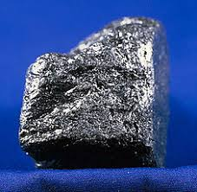
TUHA = GRAFIT
ČERNÁ, MĚKKÁ
NEROST
TĚŽBA DŘÍVE ČESKÝ KRUMLOV

Slide 7
ATOMY UHLÍKU – USPOŘÁDÁNÍ (3+1)

Slide 8
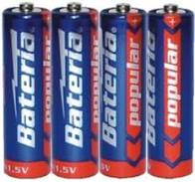
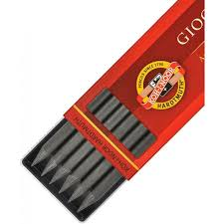
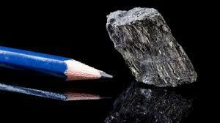
Použití tuhy
tužky
baterie
Vv - uhel

Slide 9
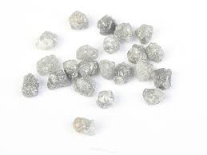
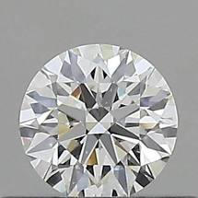
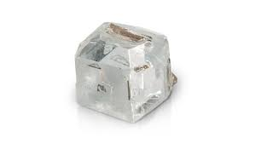
Diamant – nejtvrdší nerost
Průhledný
Broušený briliant
Syntetický – uměle vyrobený

Slide 10
Atomy uhlíku – uspořádání 4 pevné vazby

Slide 11
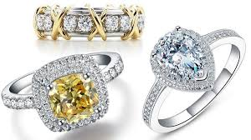
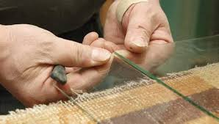
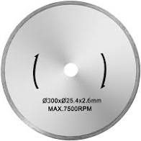
Použití diamantu
Šperky
Řezání skla
Vrtné soupravy

Slide 12
Fullereny
Výroba z grafitu za pomocí laseru
Odolné, trvanlivé
Vzhled: obyčejné saze

Slide 13
Fullereny - atomy uhlíku do tvaru fot. míče

Slide 14
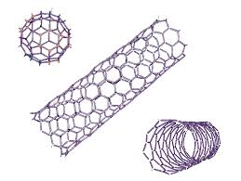
Použití fullerenů
Miniaturní uhlíkové nanotrubičky-
k výrobě nanovláken- textilie
tkáňové inženýrství – podklad pro růst lidských buněk
Transplantace
Léčba těžkých popálenin

Slide 15
Uhlík C (zápis)
Nekov, málo reaktivní
Výskyt ve třech formách
Tuha – měkký nerost, černý
Diamant- BEZBARVÝ nerost, nejtvrdší, výroba i umělých, BROUŠENÝ=BRILIANT
Fullereny- z grafitu, vzhled saze
Využití:
TUHA = GRAFIT | DIAMANT | FULLERENY
TUŽKY | ŠPERKY | nanotrubičky
BATERIE | ŘEZÁNÍ SKLA | Transplantace, popáleniny
ŽÁRUVZDORNÉ NÁDOBY | VRTNÉ SOUPRAVY, brusné nástroje | nanovlákna.- textilie

Slide 16
Videoukázka - diamant
https://www.youtube.com/watch?v=-p8326ceods
od 1:20 min do 3:15 min vlastnosti diamantu
od 5:55 min diamant a broušení, umělý

Slide 17
DÚ z online hodiny
1. Co je frotáž? Která forma uhlíku se používá?
2. Jaká forma uhlíku se používá v jaderných elektrárnách a proč?
3. Kdo má název Cullinan a Koh –I- Noor?
4. Podle koho a proč získaly fullereny svůj název?
5. Zhlédni videoukázku od 3:15 min do 5:55 min a odpověz na otázky:
https://www.youtube.com/watch?v=-p8326ceods
a) Za jakých podmínek vzniká diamant?
b) Kolik brusných plošek má briliant?
c) Jaké zbavení mohou mít diamanty?
d) Jak se diamanty dostanou na povrch?
e) Co znamená, že diamant je lipofilický a hydrofobní?
f) Kolik tun se vytěží pro získání 0, 2 g diamantu?

